Slide 1
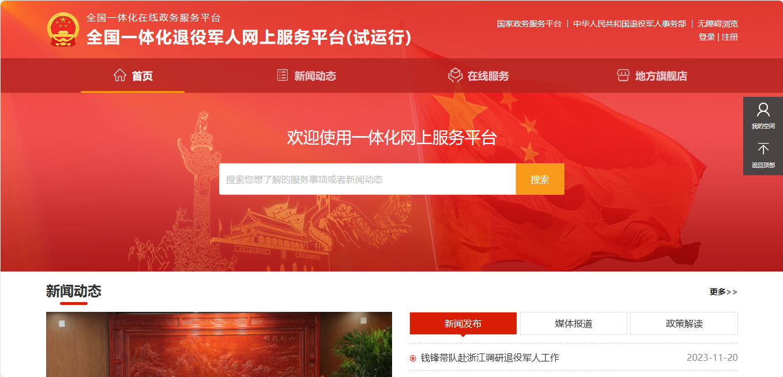
用户注册
用户注册
1. 通过互联网登陆“全国一体化退役军人网上服务平台”网址https://wsfw.mva.gov.cn，如未注册过平台账号则在右上角点击“注册”。

Slide 2
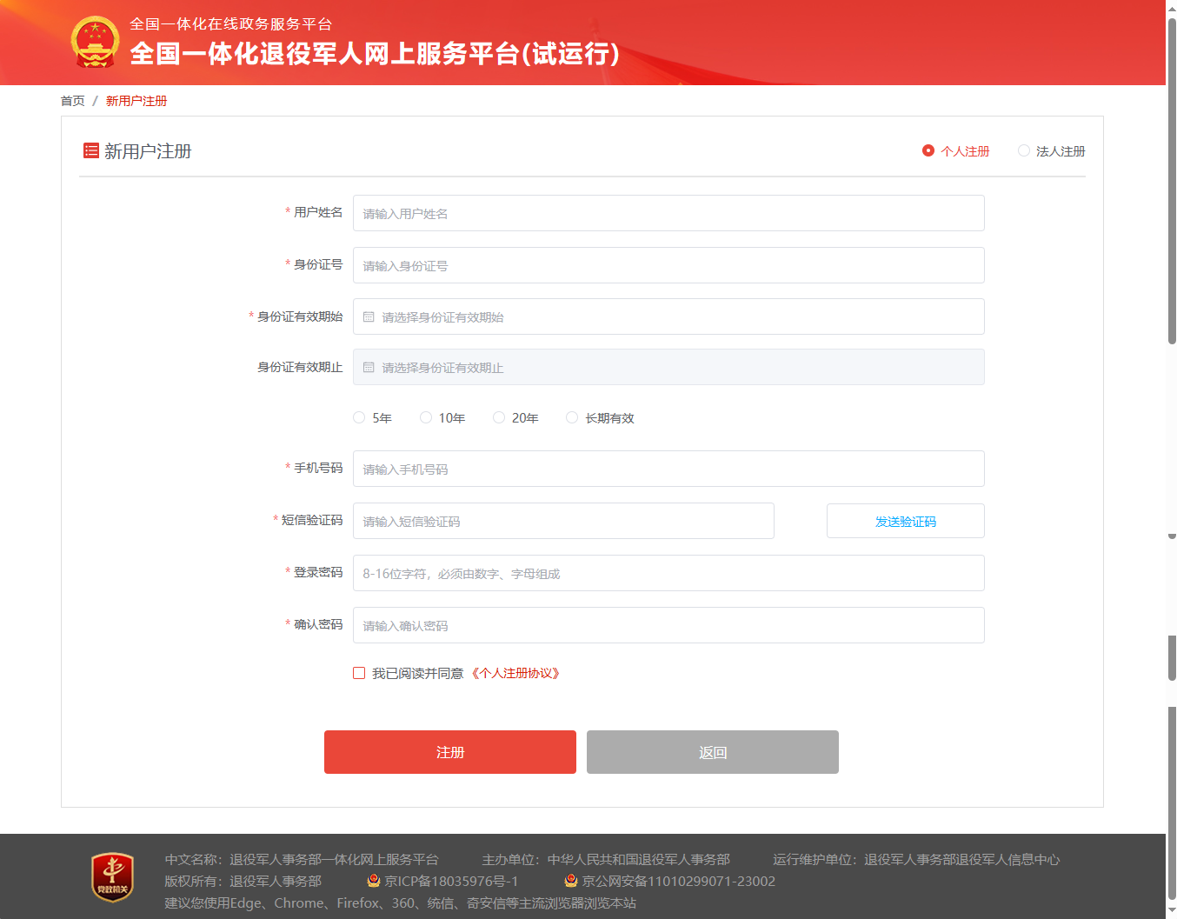
用户注册详情
新用户注册
1. 输入姓名、身份证号、身份证有效期、手机号、验证码以及密码信息。
2. 勾选我已阅读并同意《个人注册协议》。
3. 点击“注册”，相关信息校验无误后完成注册，完成注册后返回登录页面进行登录。

Slide 3
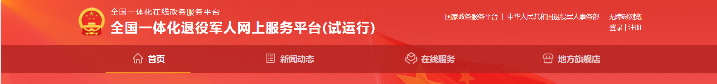
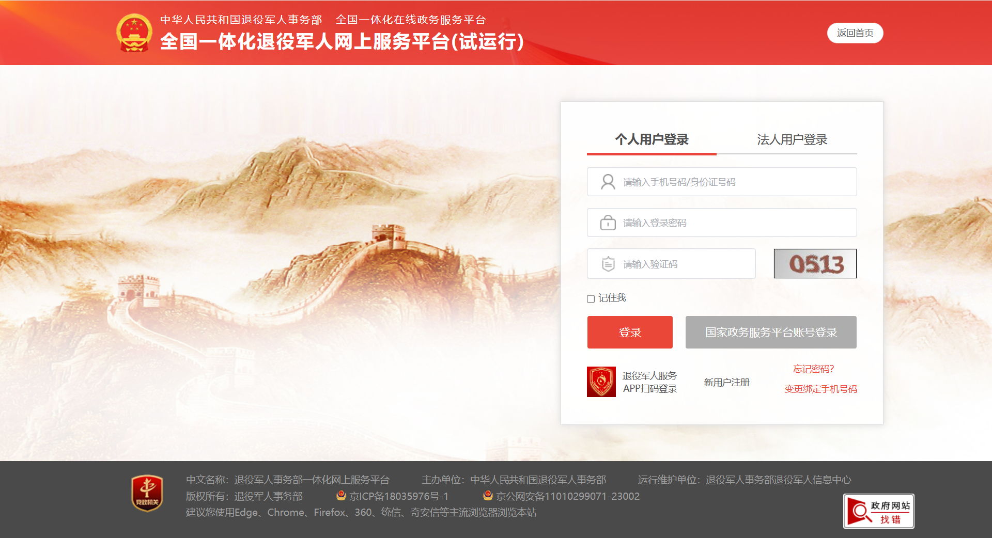
用户登录
用户登录
1. 访问“全国一体化退役军人网上服务平台（试运行）”网址https://wsfwlogin.mva.gov.cn/，输入手机号或身份证号、密码和验证码登录平台。

Slide 4
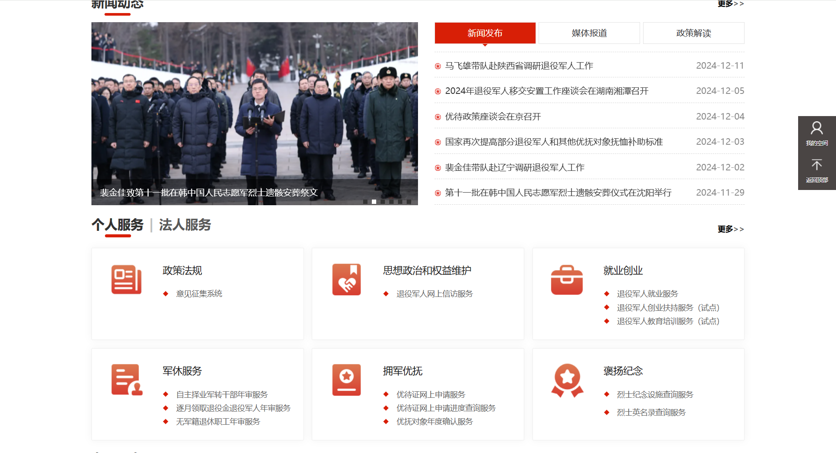
年审入口
年审入口
1. 进入平台后找到“个人服务”板块的“军休服务”，点击“逐月领取退役金退役军人年审服务”按钮进行年审。
点击“逐月领取退役金退役军人年审服务”

Slide 5
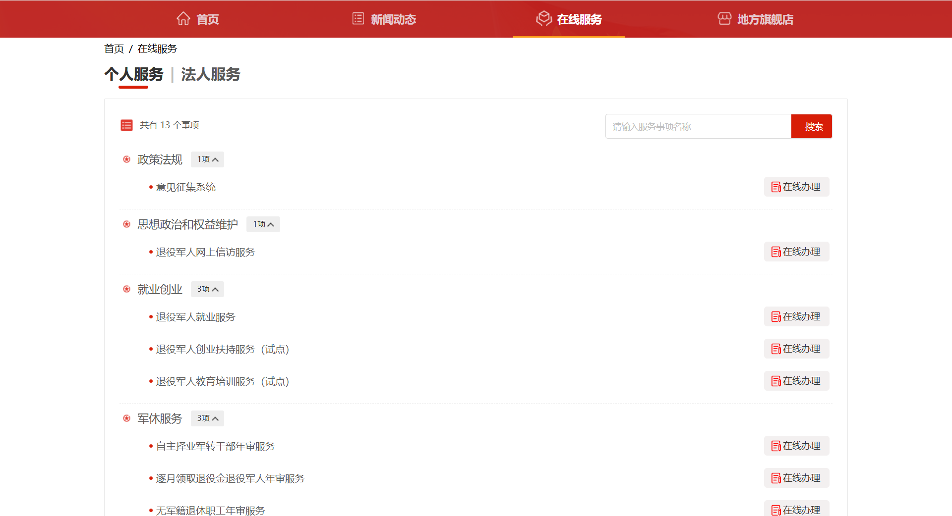
年审入口
在线服务
1. 进入平台后点击“在线服务”通过“在线服务”中的“军休服务”进入逐月领取退役金退役军人年审服务。
1.点击“在线服务”
2.点击“在线办理”

Slide 6
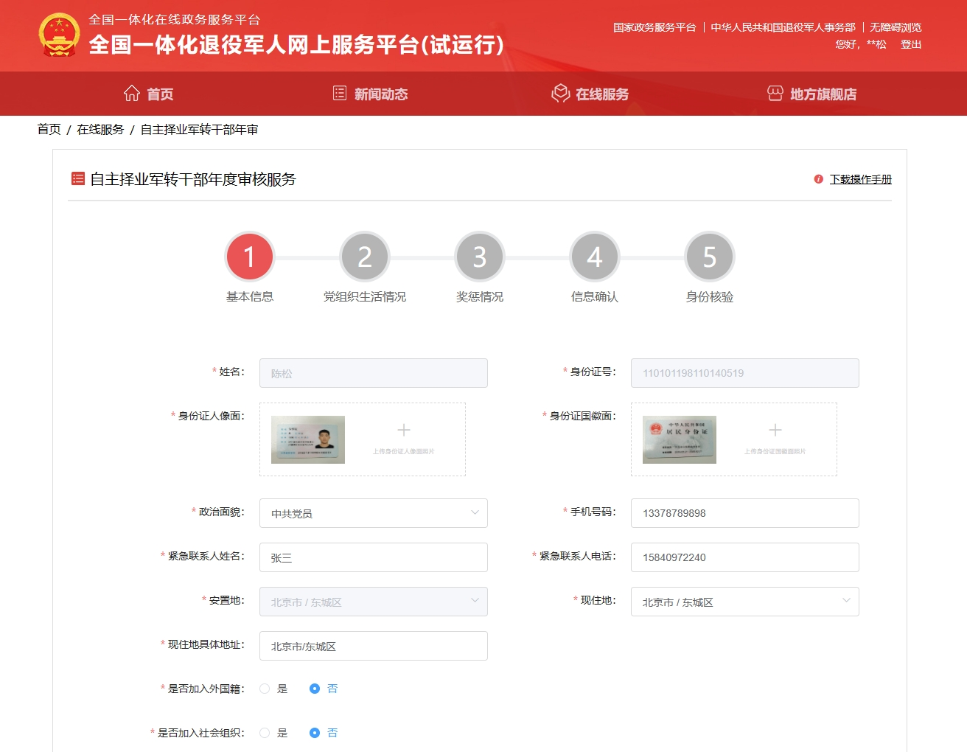


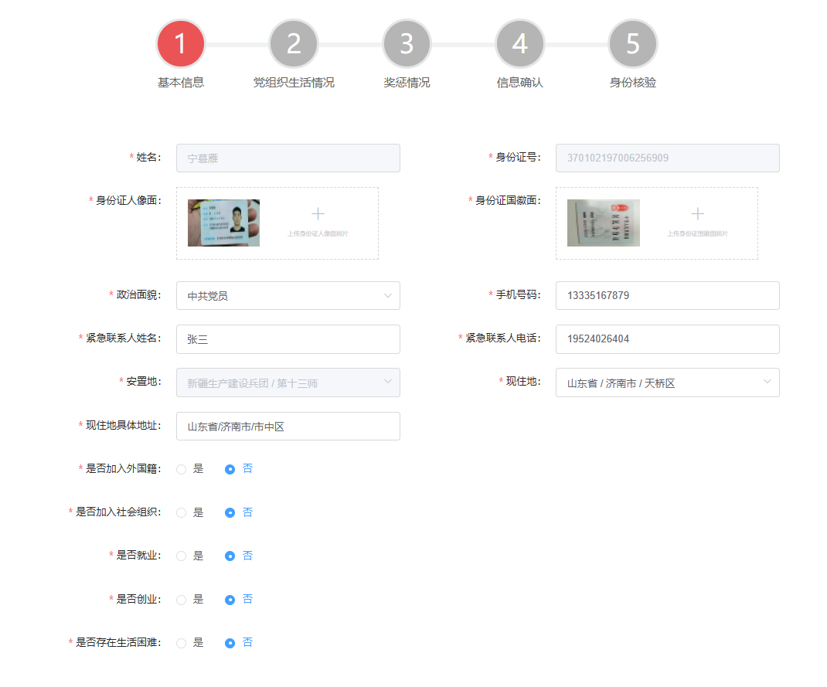

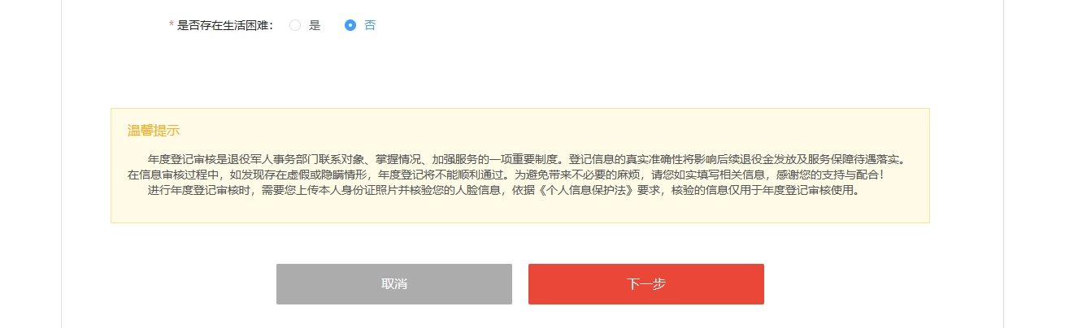
年审操作流程手册下载
点击“下载操作手册”
手册下载
1. 进入年审填报页面后可点击页面右上方“下载操作手册”进行年审填报流程操作手册下载，下载后可按手册指导进行年审信息填报。

Slide 7


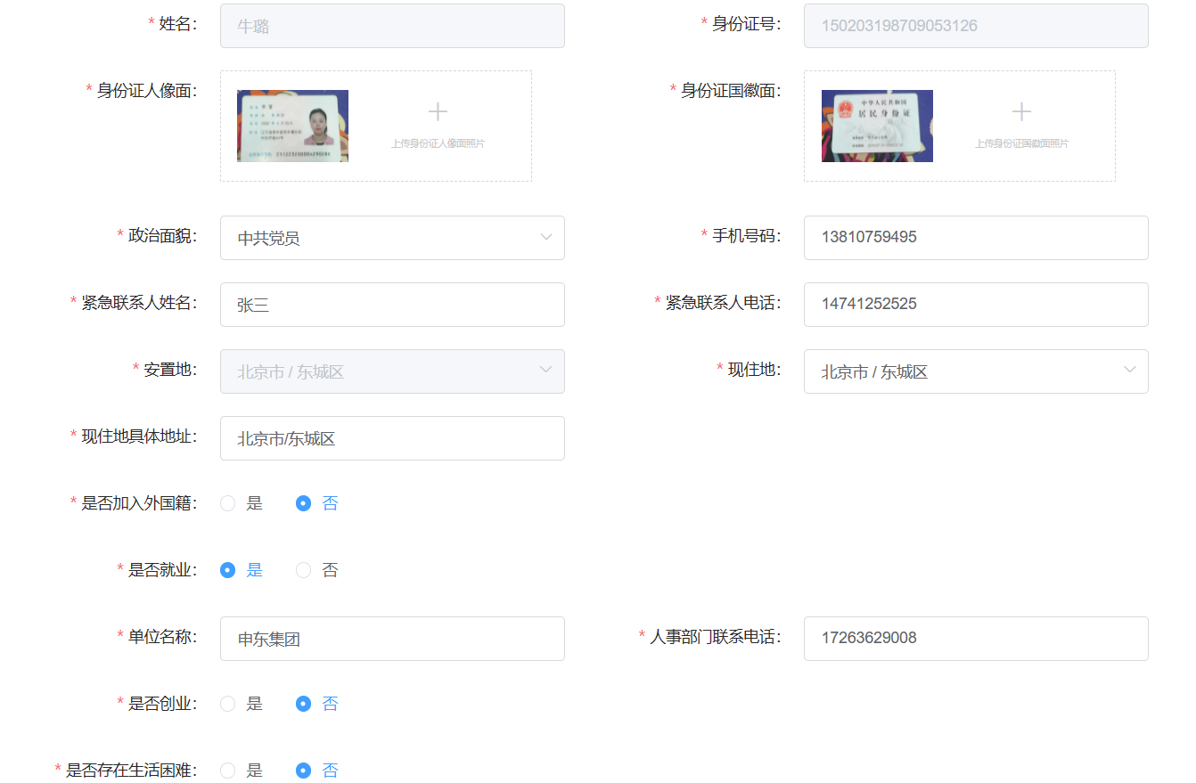


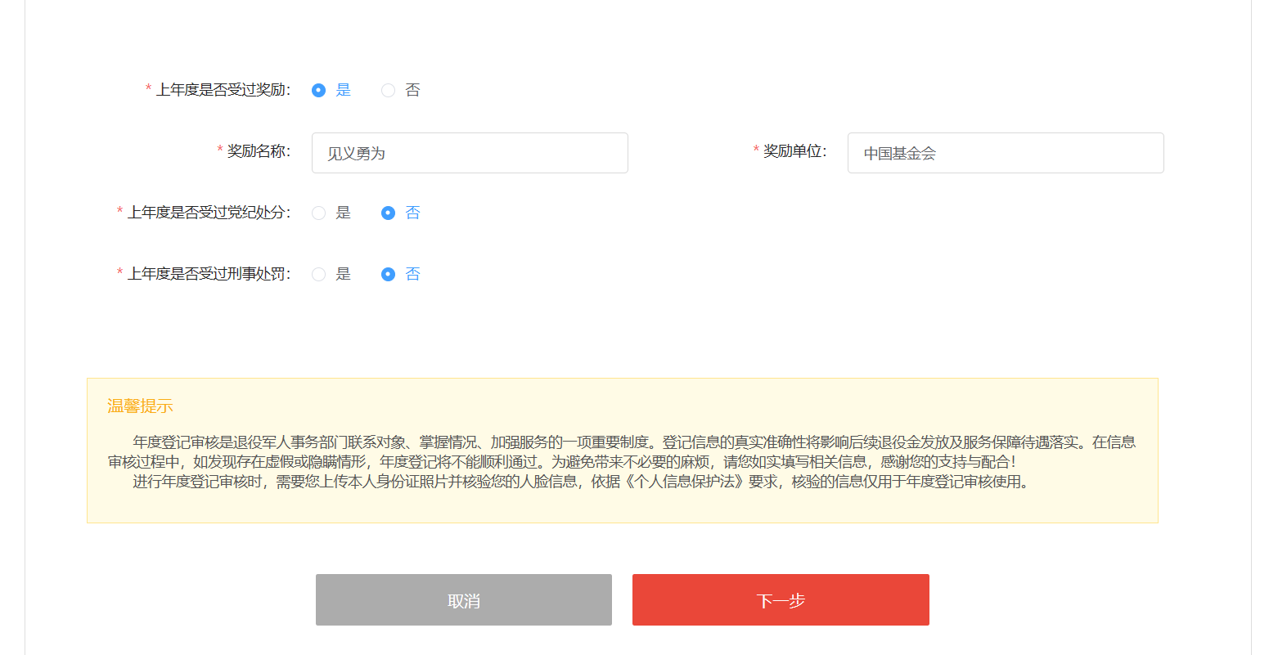
年审信息填报-基本信息
基本信息填报
进行基础信息填报时页面自动带入上一年填报的信息，可根据实际情况在此基础上进行相应修改，如存在缺失的信息项则进行填写补充。
信息填报完成确认无误后点击“下一步”进入党组织生活情况填报页面。

Slide 8
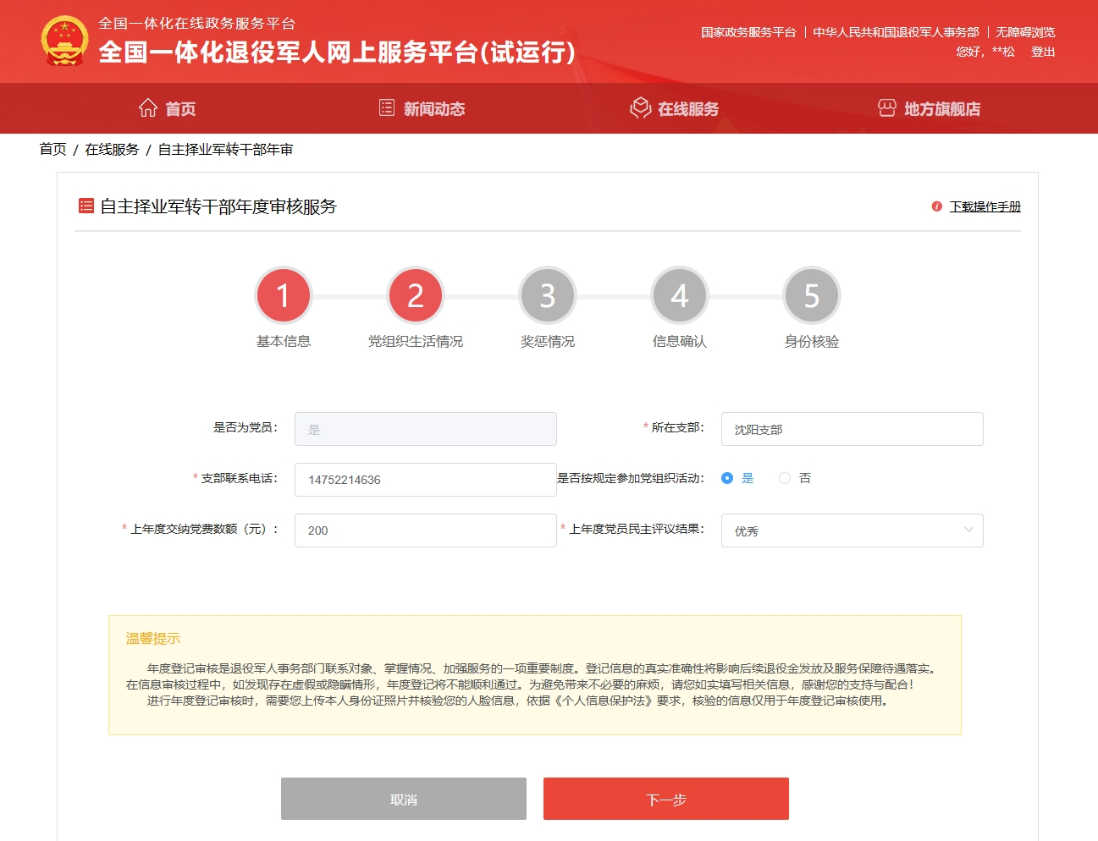


年审信息填报-党组织生活情况
党组织生活情况填报
进行党组织生活情况信息填报时页面自动带入上一年填报的信息，可根据实际情况在此基础上进行相应修改，如存在缺失的信息项则进行填写补充。
信息填报完成确认无误后点击“下一步”进入奖惩情况填报页面。

Slide 9
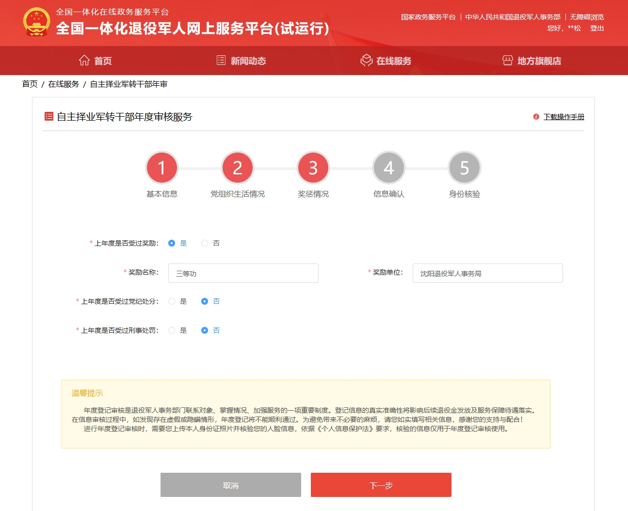
年审信息填报-奖惩情况
奖惩情况填报
进行奖惩情况信息填报时页面自动带入上一年填报的信息，可根据实际情况在此基础上进行相应修改，如存在缺失的信息项则进行填写补充。
信息填报完成确认无误后点击“下一步”进入信息确认页面。

Slide 10
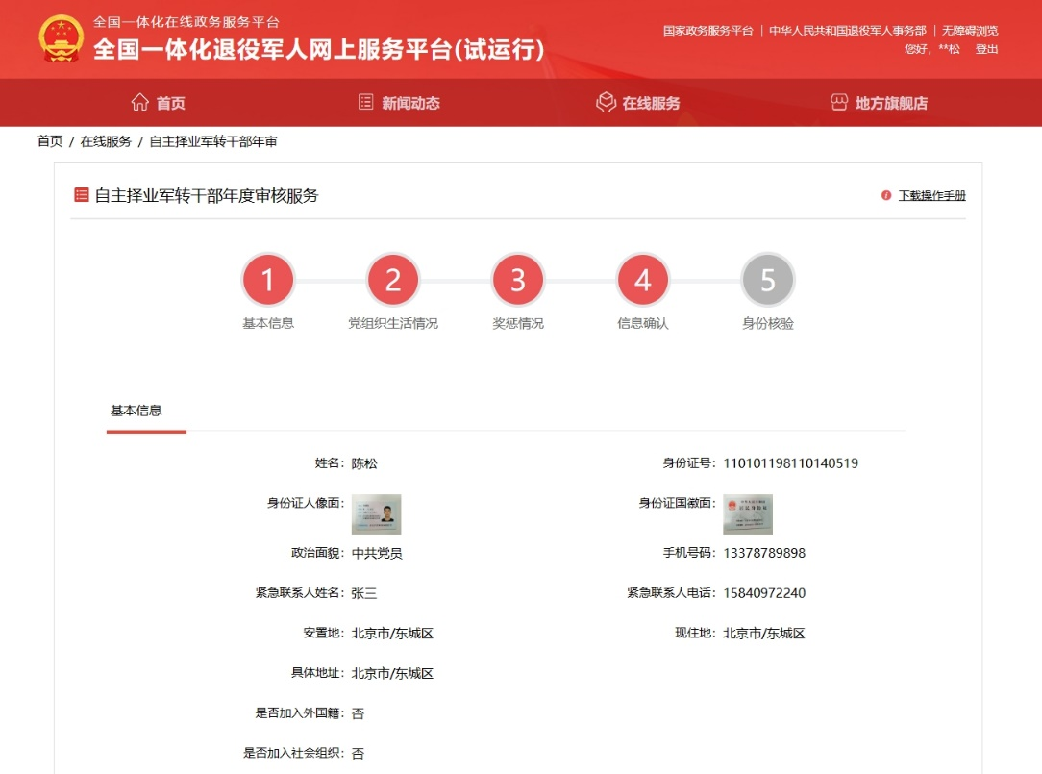
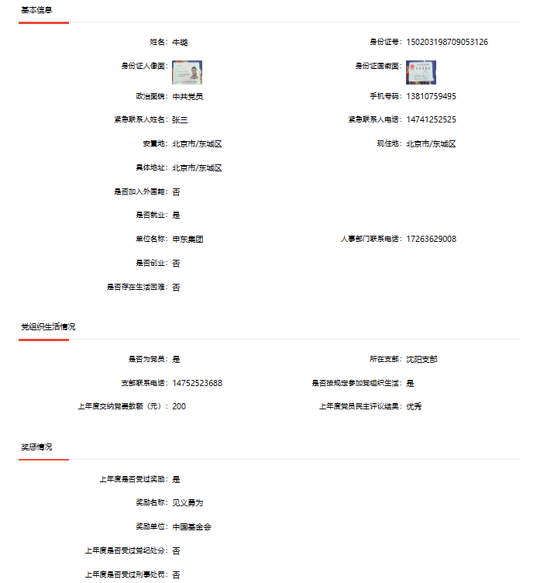
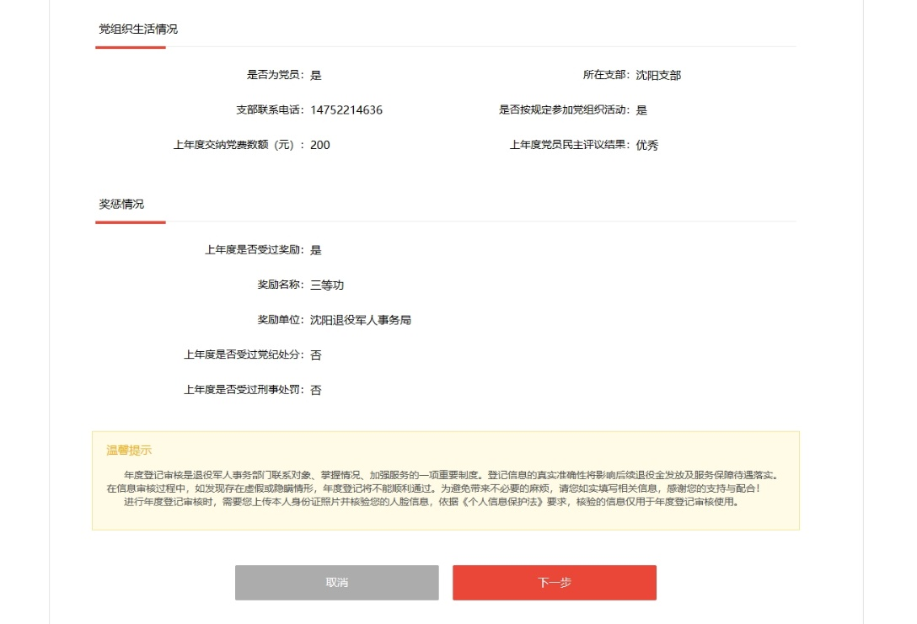
年审信息填报-信息确认
信息确认
年审信息填写完成后需对填报信息进行核对确认，如没问题可点击“下一步”按钮进行身份核验，如存在问题可点击页面上方步骤条返回至对应信息项填报页面对存在问题的填报信息项进行修改后再进行下一步。
如信息确认时发现
存在信息项填报错
误则可点击页面上
方步骤条返回至对
应信息项填报页面
进行修正

Slide 11
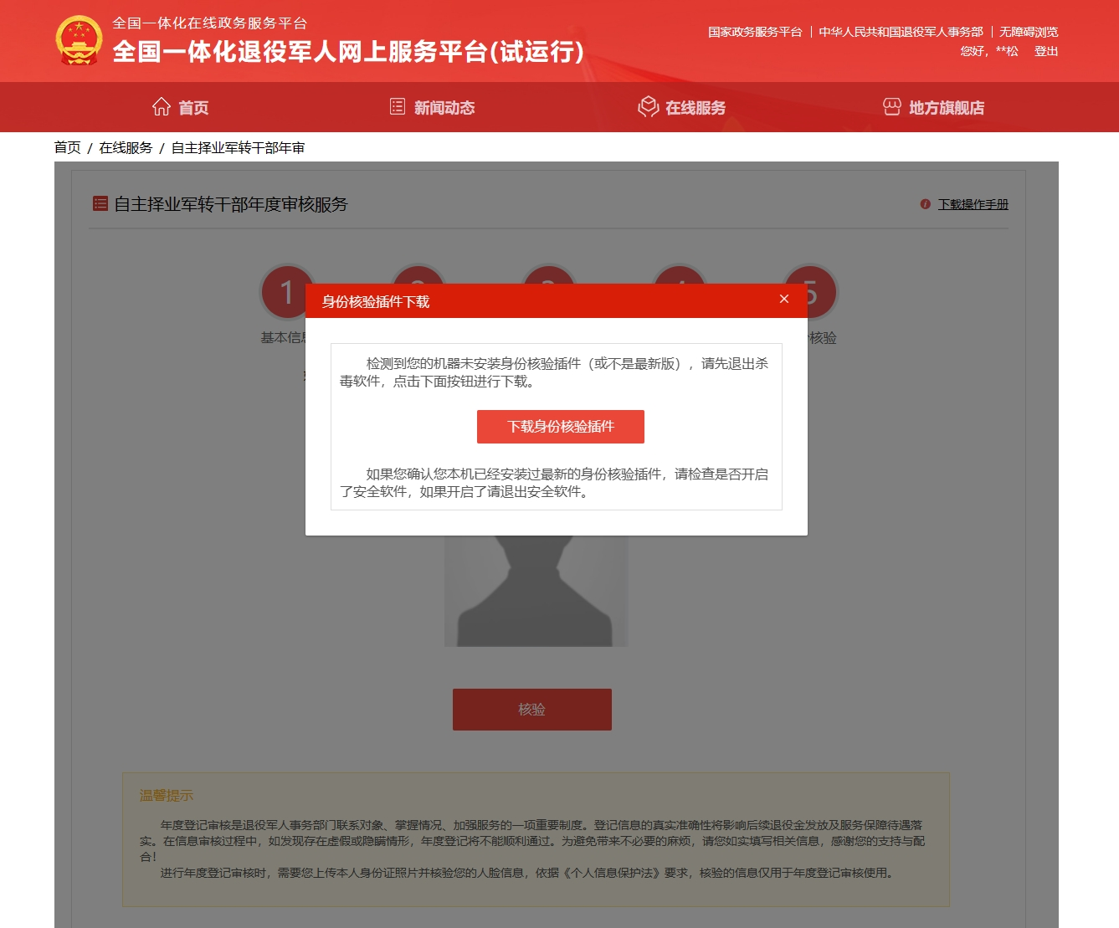
年审信息填报-身份核验
身份核验
1. 进入身份核验页面后会自动检测是否已经安装身份核验插件（建议使用360浏览器极速模式、chrome浏览器、edge浏览器等主流浏览器进行核验），为确保顺利进行核验，建议提前关闭杀毒软件。
2. 如未安装身份核验插件系统会自动弹出下载界面，按提示点击下载并安装即可。
点击“下载人脸识别插件”，并按提示进行安装

Slide 12
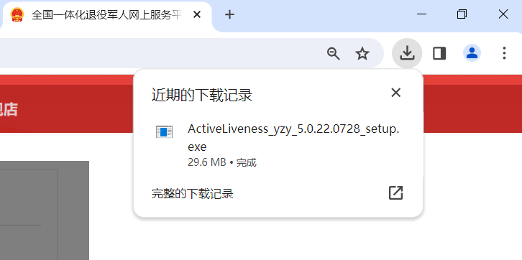
年审信息填报-身份核验插件下载
身份核验插件下载
1. 点击下载身份核验插件后浏览器会自动进行下载，下载完成后点击浏览器的右上方下载内容按钮（图片中为chrome浏览器，不同浏览器下载内容按钮位置不同，请按实际情况进行查看），然后点击下载完成的身份核验插件。
点击下载内容后点击下载好的身份核验插件

Slide 13
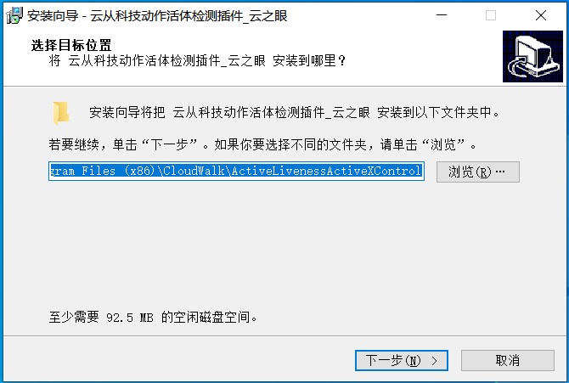
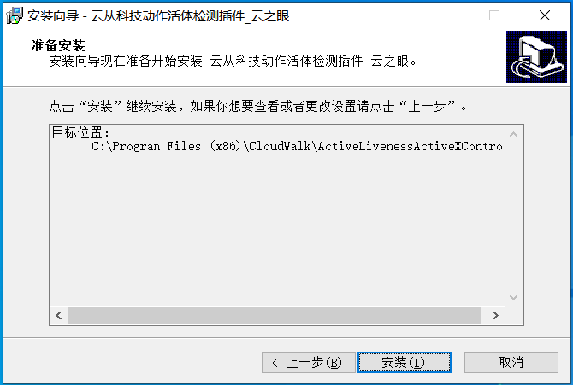
年审信息填报-身份核验插件安装
身份核验插件安装
点击下载完成后的身份核验插件后会自动弹出安装界面，按提示点击“下一步”按钮并最终点击“安装”按钮即可完成安装，完成安装后回到年审信息填报-身份核验页面，点击“核验”开始进行身份核验。

Slide 14
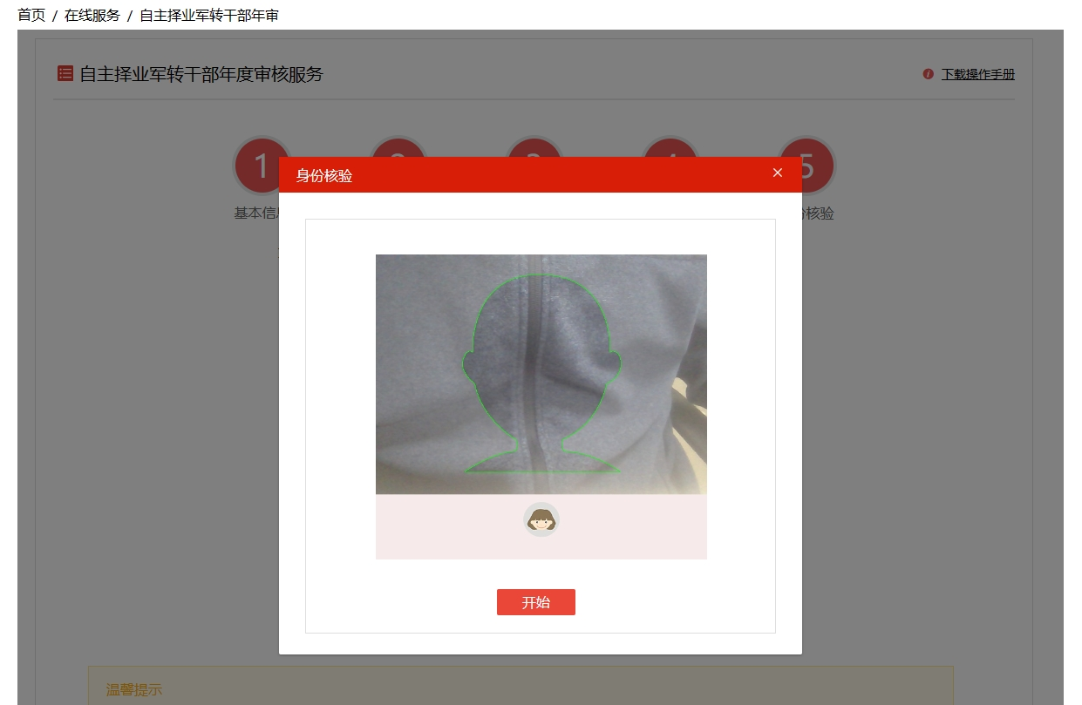

年审信息填报-身份核验
身份核验
1. 点击“核验”按钮后在弹出的身份核验窗口中点击“开始”按钮则开始进行身份核验，按提示做眨眼核验动作。

Slide 15
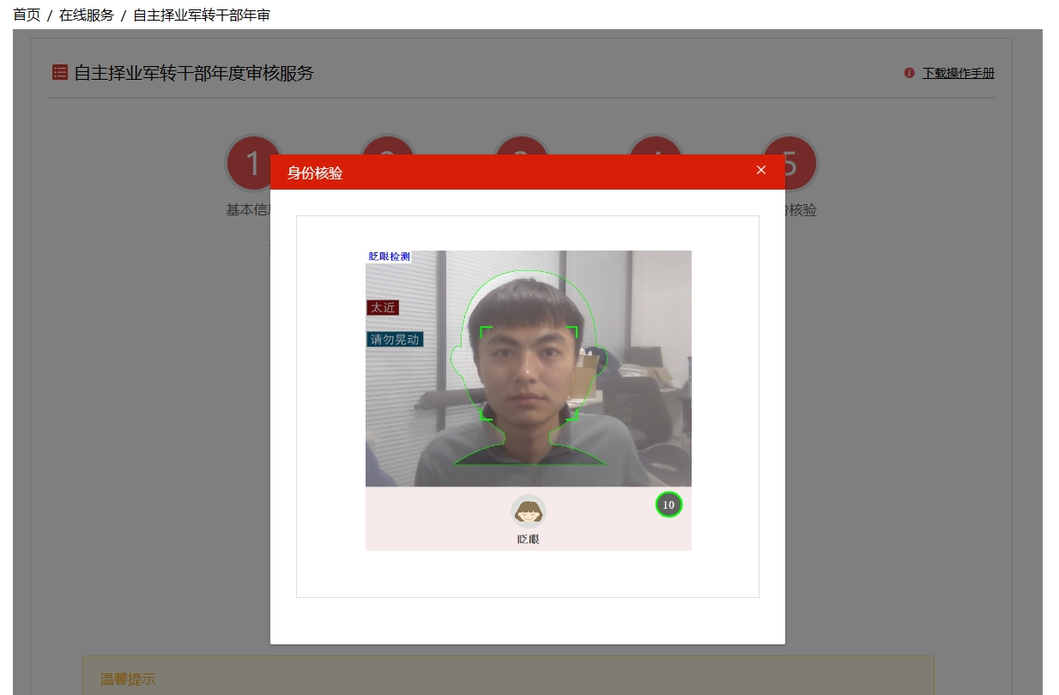
年审信息填报-身份核验
身份核验
1. 身份核验过程中如离摄像头过远、过近、环境光线过暗、未按要求做指定动作等均会影响核验能否成功，请依据核验过程中的提示做出相应调整。

Slide 16
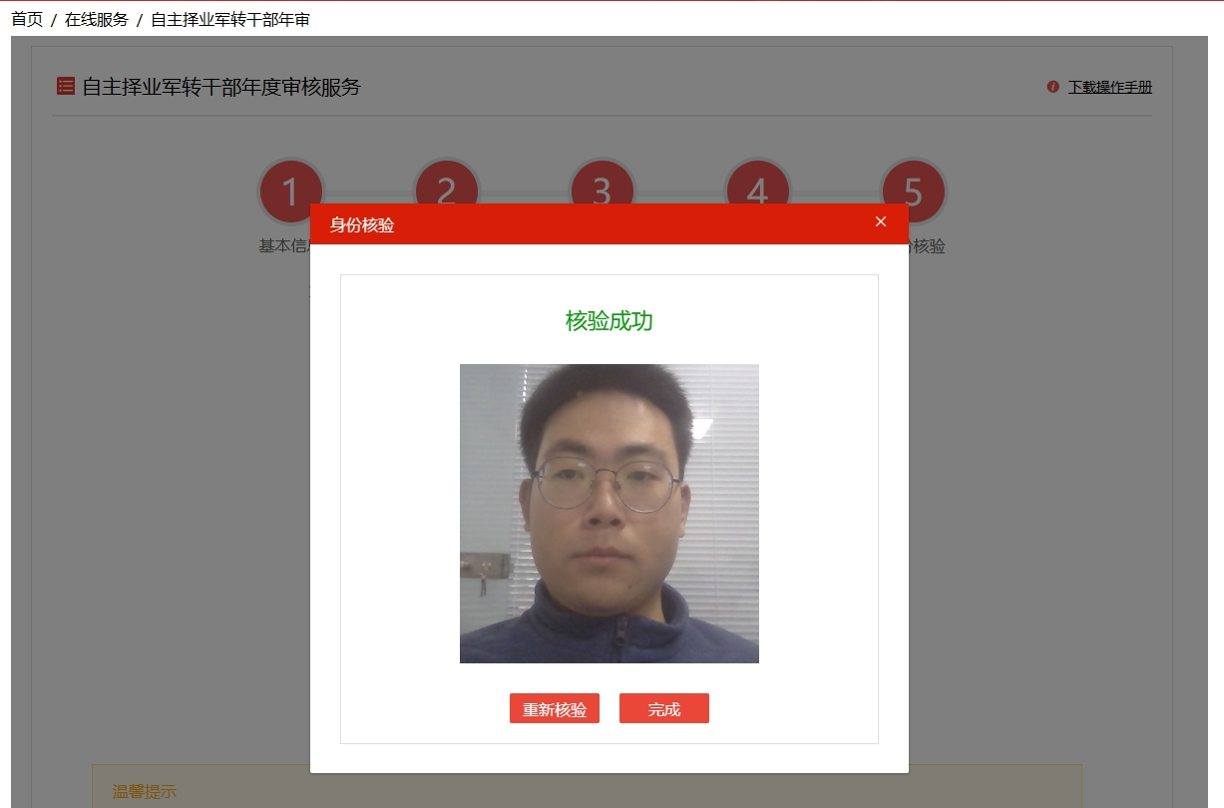
年审信息填报-身份核验成功
身份核验成功
1. 身份核验成功后可点击“完成”按钮完成身份核验，如对核验照片不满意则可点击“重新核验”按钮再次进行身份核验，如无问题可点击“提交”按钮提交年审。

Slide 17
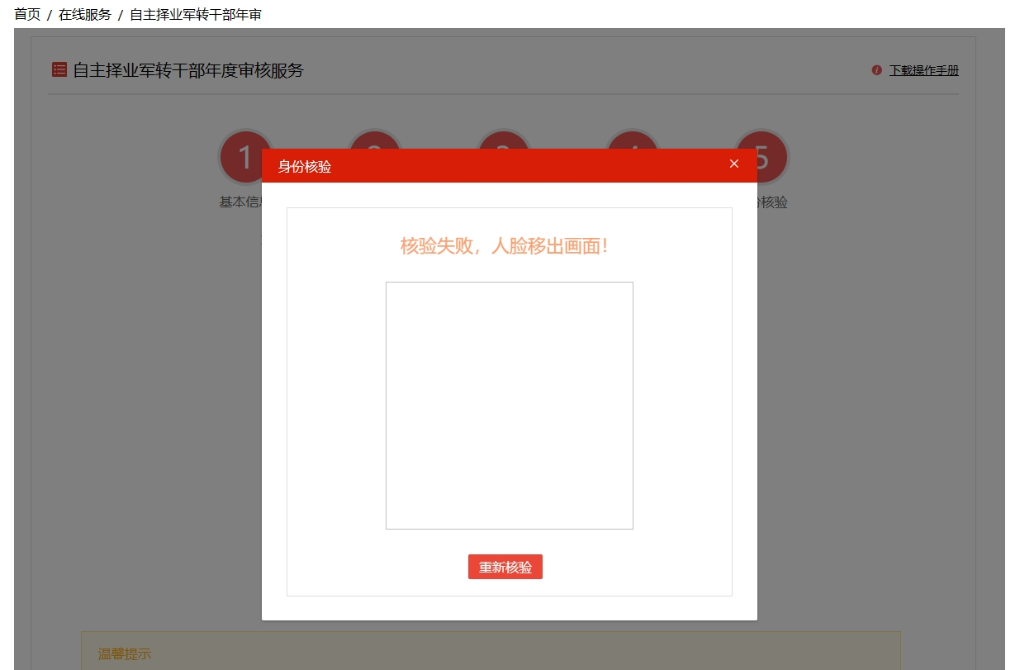
年审信息填报-核验身份失败
核验身份失败
1. 如未按要求做动作或指定动作准备时间过长、光线过暗、人脸模糊等可能导致身份核验失败，可调整后点击“重新核验”再次进行身份核验。

Slide 18
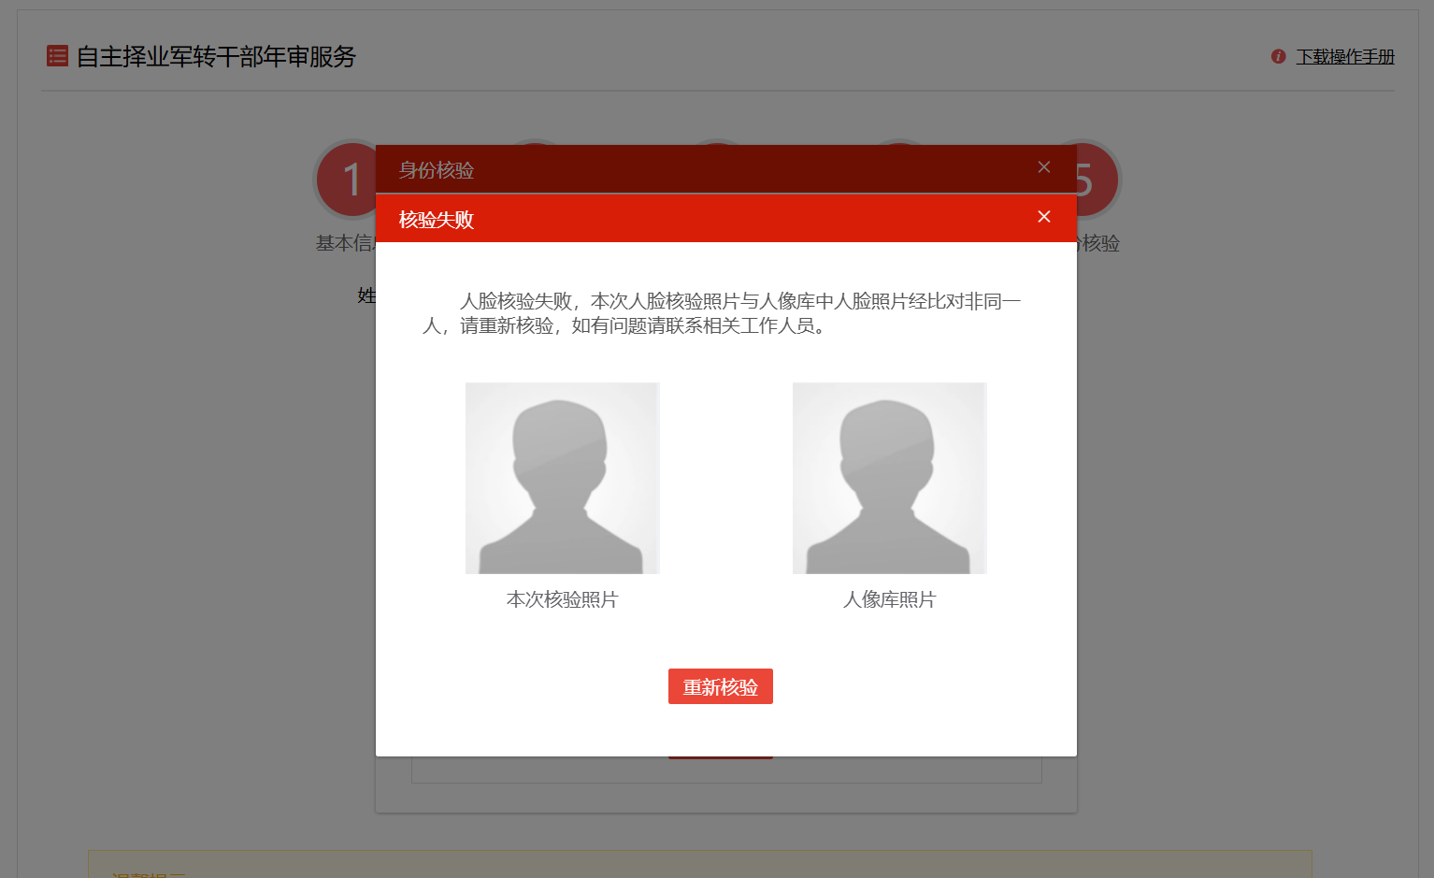
年审信息填报-核验身份失败
核验身份失败
2. 如成功采集照片后经系统核验为非同一人则显示核验失败窗口，窗口中显示本次核验采集照片与人像库中存储照片，如人像库中存储照片非本人或存在其他问题则联系相关工作人员。

Slide 19
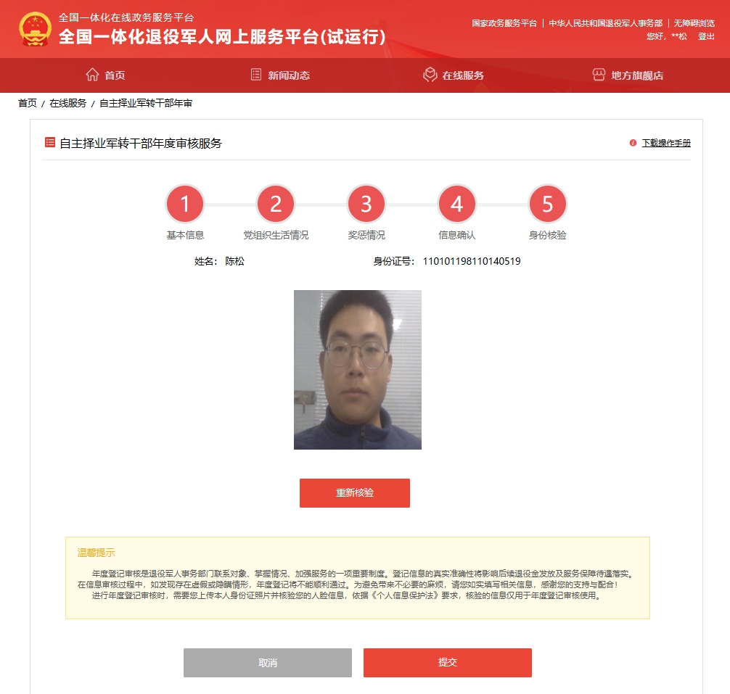
年审信息填报-提交年审
提交年审
1. 完成身份核验后点击“提交”按钮提交年审信息，提交后会跳转至年审提交提示界面。

Slide 20
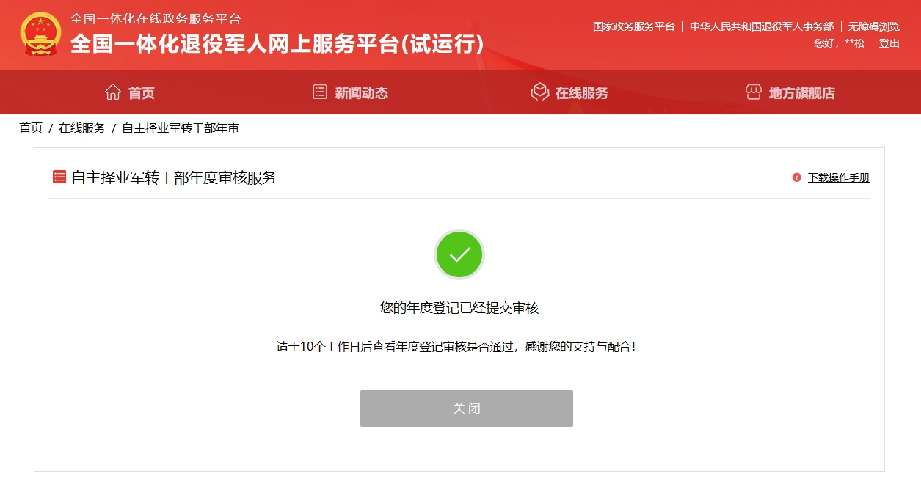
年审信息填报-提交年审
提交年审
1. 提交年审后需等待退役军人事务部门进行审核。

Slide 21
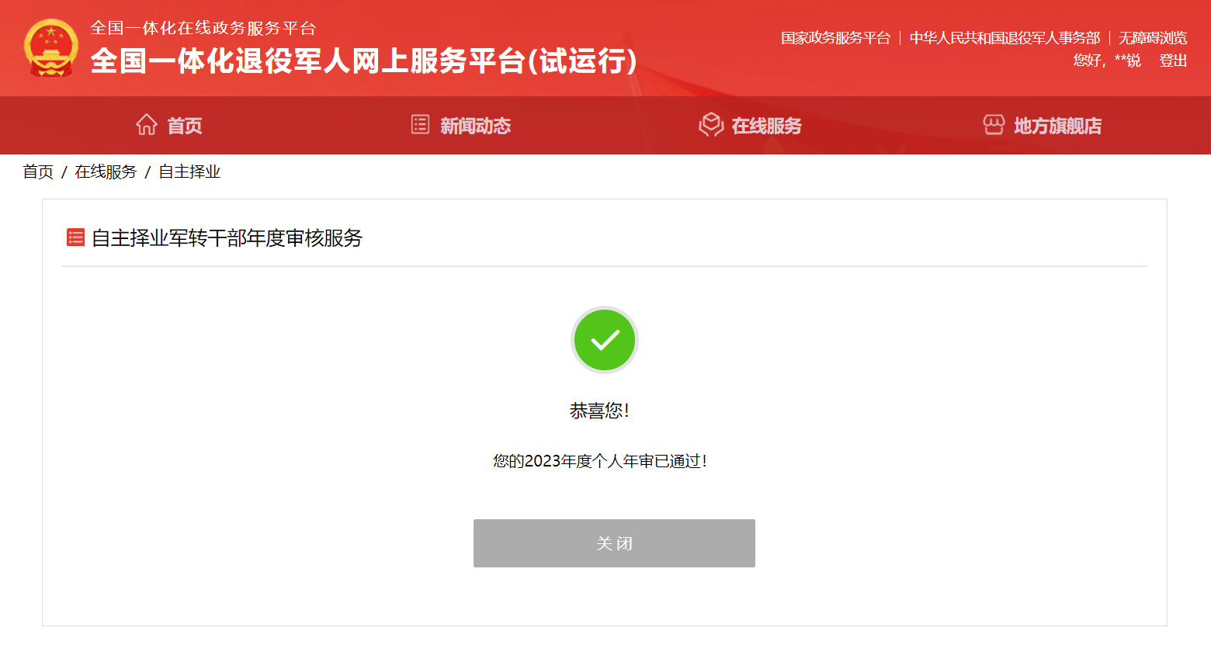


年审信息填报-年审通过
年审通过
1. 查看年审结果时如页面显示“您的年度个人年审已通过！”则当前年度年审完成。

Slide 22
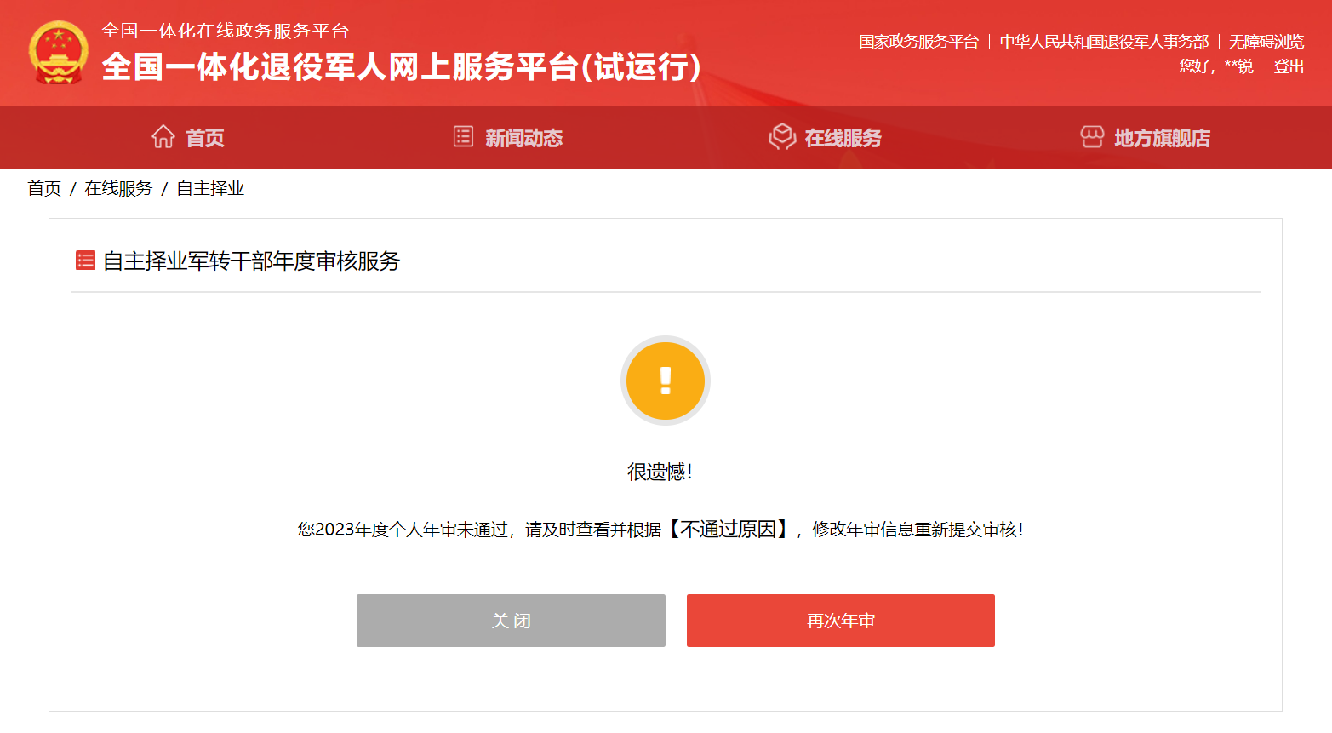
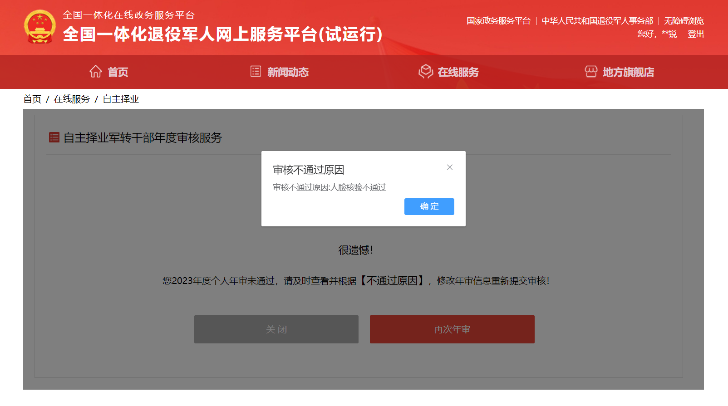


年审信息填报-年审不通过
年审不通过
1. 如显示“您的个人年审未通过，请及时查看并根据【不通过原因】，修改年审信息重新提交审核，则可点击“【不通过原因】”查看审核不通过原因。
2. 点击“【不通过原因】”后弹出具体原因，点击“再次年审”按钮，依据不通过原因进行修改后再次提交年审。

